Slide 1
Создание реалистичной модели казино с графическим интерфейсом

Slide 2
Цель работы: разработка программы с графическим интерфейсом, симулирующей простые игры, суть которых заключается в предсказании игроком результата и соответственно выигрыше/проигрыше при помощи PyQt5
Актуальность заключается в создании бесплатной, не требующей внесения денежных средств программы-казино, направленной на безопасное развлечение пользователя и помогающей справиться с азартом
Объект: Python и библиотека PyQt5
Предмет исследования: программирование

Slide 3
Задачи:
Изучить психологические основания игромании
Проработать концепт программы
Изучить технологии для создания программы
Написать код программы и реализовать интерфейс
Провести тестирование и опубликовать в открытый доступ

Slide 4
Практическая значимость
Заключается в изучении библиотек для языка Python, широко применяемых в промышленном программировании и получении навыков работы с ними. Конечному пользователю проект будет полезен для снятия игорной зависимости в связи с реальными шансами.

Slide 5
Основными особенностями продукта является открытость исходного кода (FOSS), применение технологий для работы с базами данных и графическим интерфейсом, а также кроссплатформенность, что позволит запускать программу на любых устройствах с поддержкой Python и графикой.

Slide 6
Психологические основы игромании
Человек так устроен, что видя иллюзорные «выигрыши» в казино с красивыми прокрутками и большими цифрами, не осознает того, что казино всегда в выигрыше, думая, что выигрывает он. Со временем, под влиянием постоянного желания выиграть и «ловушки большого куша», люди проигрывают не только большие суммы, но и последнее жилье, оставаясь на улице. Правительство приняло меры по закрытию всех казино, при этом создав игорную зону в Сочи.

Slide 7
Перспективы PyCasino
Продукт нацелен на замещение реальной игры симуляцией, не требующей материальных затрат со стороны конечного пользователя.
Программа будет использовать технологию генерации случайных чисел без возможности вмешательства, что позволит создать наиболее реалистичный вариант казино, что позволит оценить возможные риски.
В то же время, люди, которым необходима реализация азарта, получат возможность осуществить это без потерь денежных средств.

Slide 8
Концепт программы
Встретит игрока окно регистрации и входа, из которого дорога ведет в профиль. Профили администратора и игрока различаются как внешне, так и функционально.
По задумке, в готовом продукте должны иметься 4 игры, вход в которые будет осуществляться посредством лобби. Игры принципиально отличаются друг от друга и предоставляют возможность выбора игроку каких-либо вариантов.
Кроме игр будет возможность выбора музыкальных композиций по вкусу игрока, направленная на снижение нервного напряжения.
Администратор сможет изменять баланс пользователей (имитация пополнения и вывода) и блокировать/разблокировать их аккаунты, не имея возможности изменить шансы.

Slide 9
Используемые технологии
Были изучены следующие технологии:
PyQt5 – библиотека для создания графического интерфейса программ для Python. Библиотека удобная в использовании благодаря приложению QtDesigner, позволяющего в упрощенном виде создавать пользовательский интерфейс, не прописывая каждый элемент вручную.
sqlite – библиотека для Python, предназначенная для работы с базами данных формата sqlite. Библиотека sqlite может тесно взаимодействовать с PyQt5.

Slide 10
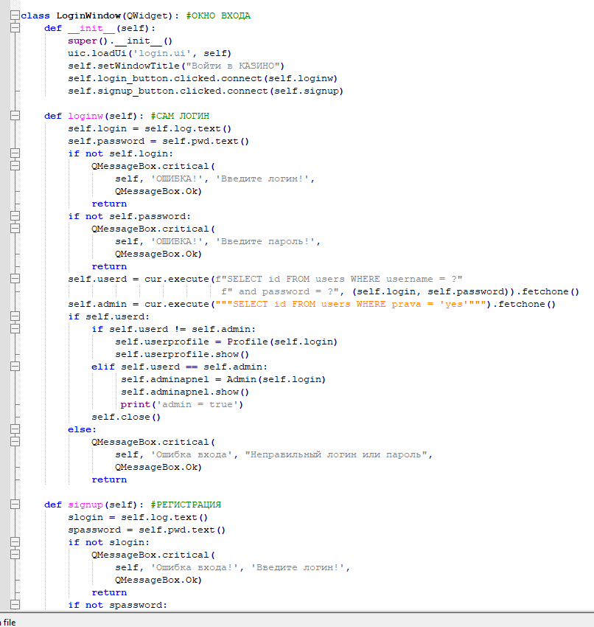
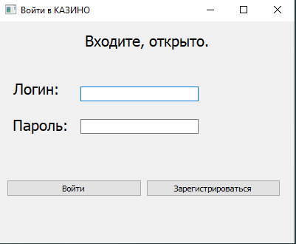
Написание кода программы
Первым делом было реализовано окно авторизации в систему.
Код и готовый результат можно увидеть на скриншотах ниже:

Slide 11
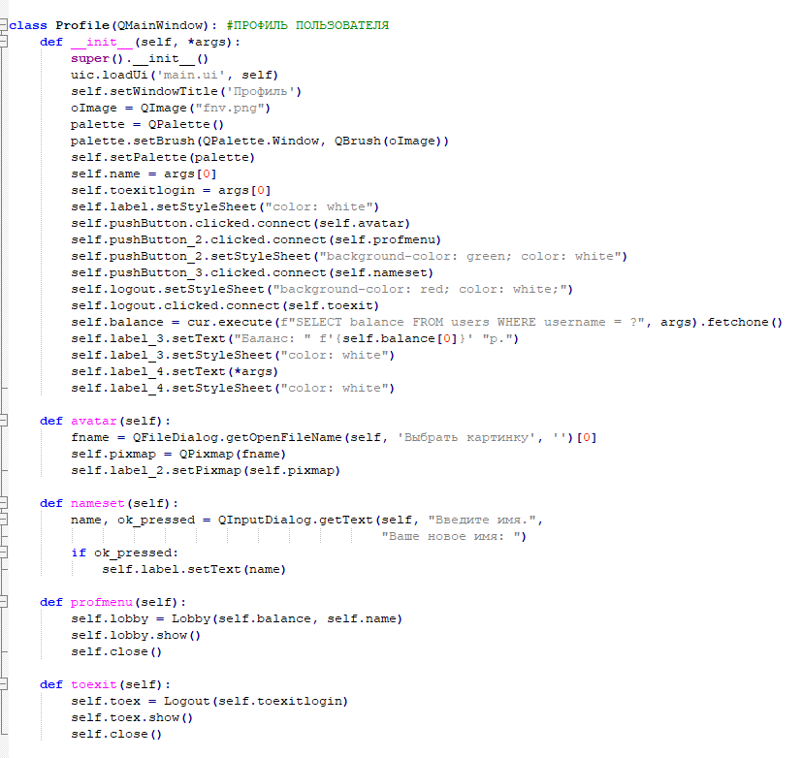
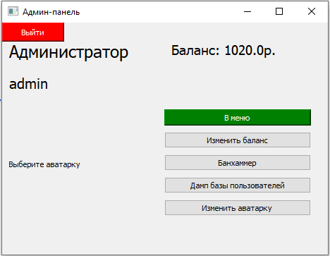
Далее реализованы профиль пользователя и панель администратора.

Slide 12
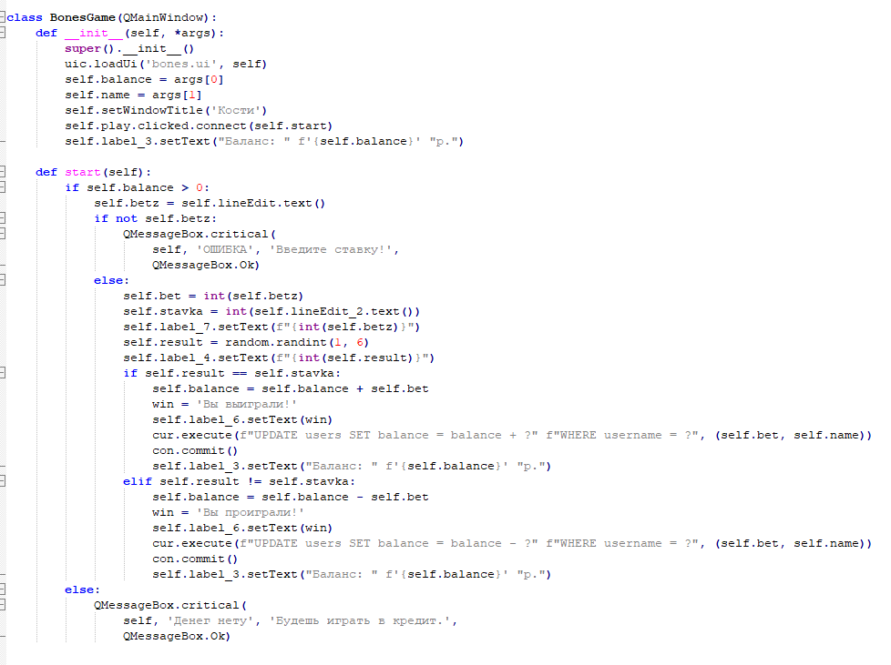
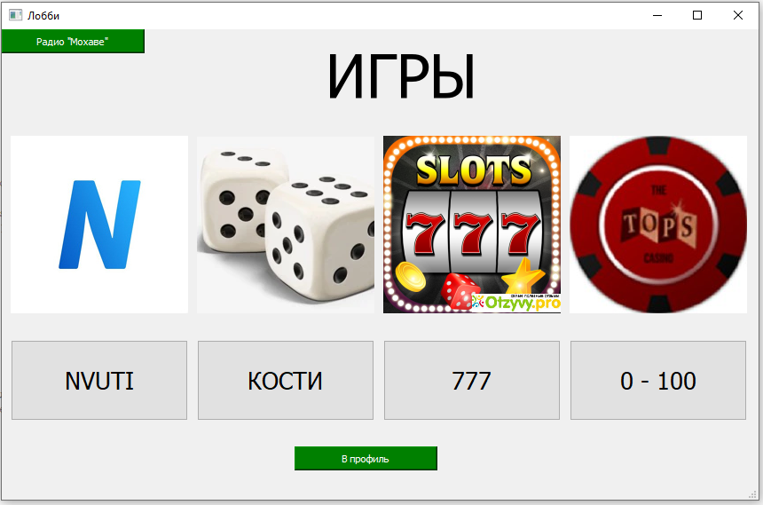
Затем поочередно реализованы все четыре игры и добавлены в лобби.
Написаны классические кости, «слоты», «больше – меньше» и разработанная автором проекта игра «0 – 100»

Slide 13
Также добавлены различные функции, полностью реализована идея. Все задачи, поставленные разработчиком были выполнены. Создан музыкальный проигрыватель, возможности блокировки пользователей и изменения их баланса, кнопка выхода из учетной записи и другие непринципиальные нововведения.

Slide 14
Тестирование и релиз
После выполнения всех поставленных задач, проведено тестирование, в ходе которого были исправлены имевшиеся ошибки и недоработки.
После успешного тестирования программа была скомпилирована в исполняемый файл и опубликована на GitHub.
Репозиторий проекта:
https://github.com/chzx-vagner/PyCasino/

Slide 15
Вывод
В ходе работы изучены причины игромании среди людей и определен вектор разработки проекта.
Тщательно проработан концепт проекта, намечены этапы разработки
Изучены необходимые для реализации функций технологии
Написан код программы и создан графический интерфейс для взаимодействия с конечным пользователем
Проект прошел все этапы тестирования и опубликован на GitHub
Таким образом, поставленные задачи выполнены в полном объеме, конечный продукт является не затратным как для разработчиков, так и для пользователей, а также безопасным для компьютеров в силу открытости исходного кода.

Slide 16
Разработчики и издатели:
Автор идеи – ЧЗХ Вагнер
Код – ЧЗХ Вагнер
Графический интерфейс – ЧЗХ Вагнер
Выпуск – ЧЗХ Вагнер
Тестирование – ЧЗХ Вагнер
Обновление – ЧЗХ Вагнер

